Slide 1
实验五：GPIO输入
--基于中断按键检测

Slide 2
实验目的
掌握如何对按键进行检测，且控制不同按键点亮不同的LED灯
了解中断的基本知识
掌握中断编程的具体流程，并能使用中断检测按键

Slide 3
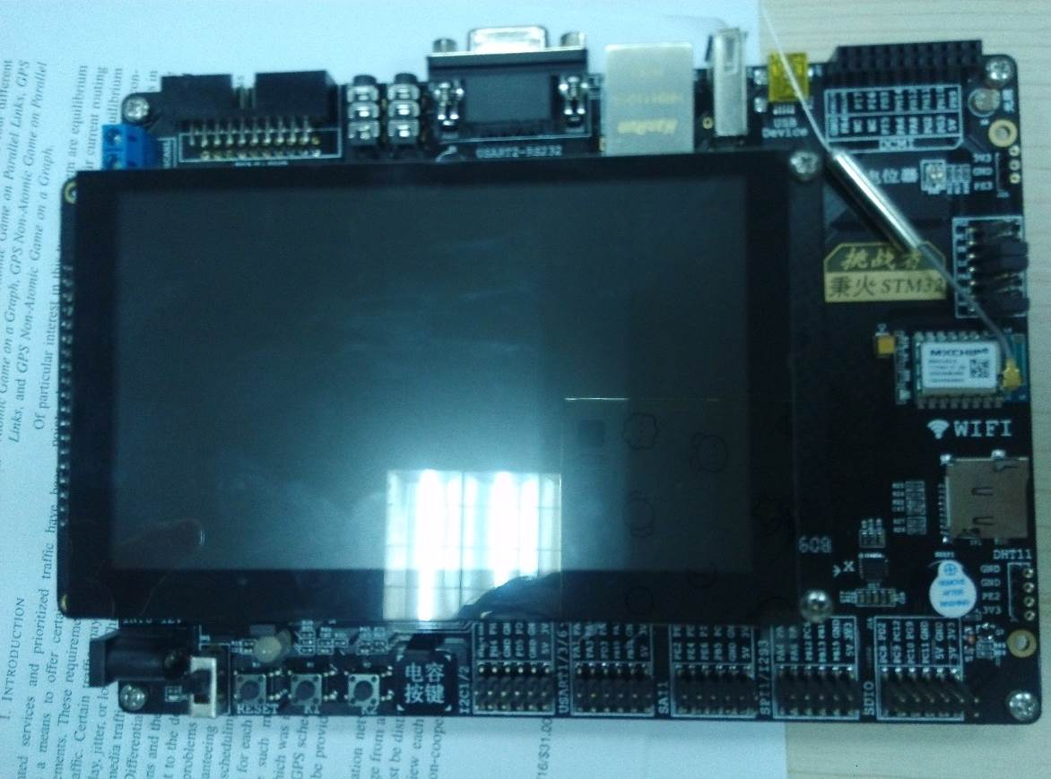
实验设备
软件Keil5(keil提供了软件仿真功能)；
STM32开发板

Slide 4
实验内容
了解中断的基础知识
掌握中断编程过程，并能用中断检测按键

Slide 5
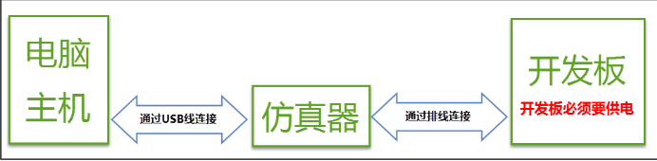
一、连接开发板
把仿真器用USB线连接电脑，如果仿真器的灯亮表示正常，可以使用。然后把仿真器的另外一端连接到开发板，给开发板上电，然后就可以通过软件KEIL给开发板下载程序。

Slide 6
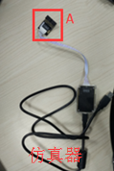
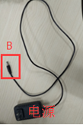
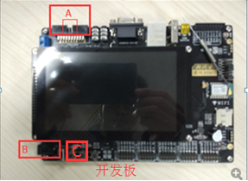
一、连接开发板
现在你们手里有三样东西，一个开发板，一个仿真器和一个电源，如图所示，将仿真器的A端插入开发板的A端，注意正反面，正面的仿真器插头有长方形凸起，仿真器的另一端用USB连接电脑，电源的B口插入开发板的B口，另一端插入电源。C处是开发板的电源开关，拨上去后LED灯亮则连接正常。

Slide 7
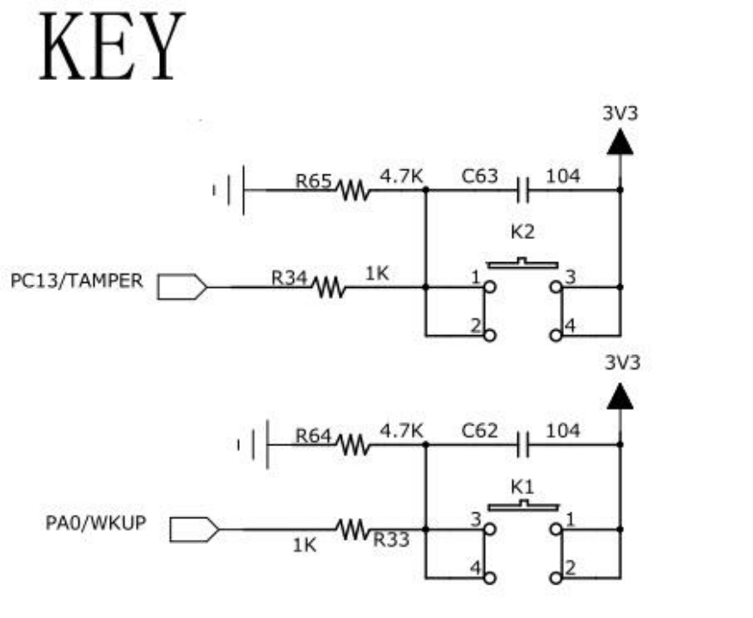
二、按键检测
1.硬件设计—按键原理图
从按键的原理图可知，这些按键在没有被按下的时候，GPIO引脚的输入状态为低电平(按键所在的电路不通，引脚接地)，当按键按下时，GPIO引脚的输入状态为高电平(按键所在的电路导通，引脚接到电源)。只要我们检测引脚的输入电平，即可判断按键是否被按下。

Slide 8
二、按键检测
2.软件设计—编程要点
（1）使能GPIO端口时钟；
（2）初始化GPIO目标引脚为输入模式(引脚默认电平受按键电路影响，浮空/上拉/下拉均没有区别)；
（3） 编写简单中断服务程序，检测按键的中断，实现按键控制LED灯。

Slide 9
三、中断基本知识介绍
F429 在内核水平上搭载了一个异常响应系统， 支持为数众多的系统异常和外部中断。
其中系统异常有 10 个，外部中断有 91 个。除了个别异常的优先级被绑定外，其它异常的优先级都是可编程的。
有关具体的系统异常和外部中断可在标准库文件 stm32f4xx.h 这个头文件查询到，在 IRQn_Type 这个结构体里面包含了 F4 系列全部的异常声明。（希望大家打开文件亲自查看）

Slide 10
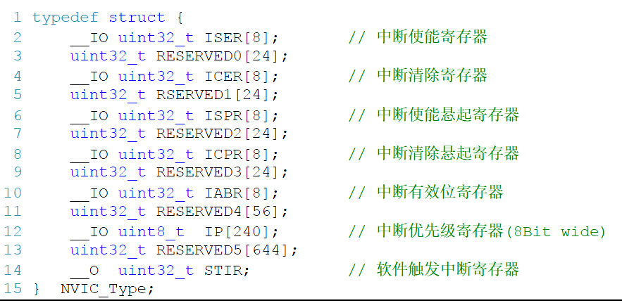
三、中断基本知识介绍
NVIC 结构体定义，来自固件库头文件：core_cm4.h
参考《 ARM Cortex™-M4F 技术参考手册》-4.3.11:NVIC 寄存器映射

Slide 11
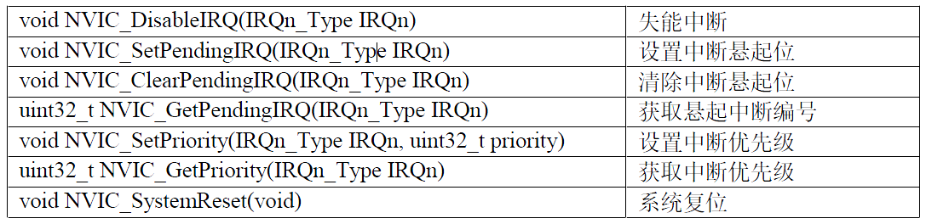
三、中断基本知识介绍
符合CMSIS 标准的NVIC 库函数

Slide 12
三、 NVIC简介
NVIC 是嵌套向量中断控制器，控制着整个芯片中断相关的功能，它跟内核紧密耦合，是内核里面的一个外设。
在 NVIC 有一个专门的寄存器：中断优先级寄存器 NVIC_IPRx（在 F429 中x=0...90），用来配置外部中断的优先级， IPR 宽度为 8bit，原则上每个外部中断可配置的优先级为0~255，数值越小，优先级越高。
实际用于表达优先级的只有高 4bit，这4bit又被分组成抢占优先级和子优先级。如有多个中断同时响应
  抢占优先级高的就会抢占优先级低的，其优先得到执行，
  如果抢占优先级相同，就比较子优先级。
  如果抢占优先级和子优先级都相同的话，就比较他们的硬件中断编号，编号越小，优先级越高。

Slide 13
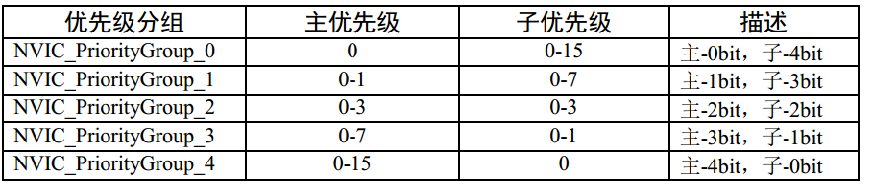
三、优先级分组
SMT32采用分组方式来生成了多种灵活的优先级策略。每组可根据对4bit的划分来确定主优先级(抢占优先级) 和子优先级所能表达的优先级个数。
寄存器AIRCR 的PRIGROUP[10:8]位决定
优先级分组真值表

Slide 14
三、中断编程
EXTI 有23 个中断/事件线，每个GPIO 都可以被设置为输入线，占用EXTI0 至EXTI15，还有另外七根用于特定的外设事件
STM32 每一个GPIO引脚都能配置成一个外部中断触发源
STM32 通过引脚的序号不同将众多中断触发源分成不同的组，比如：PA0，PB0，PC0，PD0，PE0，PF0，PG0，PGH0为第一组，那么依此类推，我们能得出一共有16 组
STM32 规定，每一组中同时只能有一个中断触发源工作

Slide 15
三、中断编程-中断处理程序
GPIO引脚 中断标志位 中断处理函数
PA0~PH0 EXTI0 EXTI0_IRQHandler
PA1~PH1 EXTI1 EXTI1_IRQHandler
PA2~PH2 EXTI2 EXTI2_IRQHandler
PA3~PH3 EXTI3 EXTI3_IRQHandler
PA4~PH4 EXTI4 EXTI4_IRQHandler
PA5~PH5 EXTI5 EXTI9_5_IRQHandler
PA6~PH6 EXTI6
PA7~PH7 EXTI7
PA8~PH8 EXTI8
PA9~PH9 EXTI9
PA10~PH10 EXTI10 EXTI15_10_IRQHandler
PA11~PH11 EXTI11
PA12~PH12 EXTI12
PA13~PH13 EXTI13
PA14~PH14 EXTI14
PA15~PH15 EXTI15

Slide 16
三、中断编程
另外七根 EXTI 线连接方式如下：
EXTI 线 16 连接到 PVD 输出
EXTI 线 17 连接到 RTC 闹钟事件
EXTI 线 18 连接到 USB OTG FS 唤醒事件
EXTI 线 19 连接到以太网唤醒事件
EXTI 线 20 连接到 USB OTG HS（在 FS 中配置）唤醒事件
EXTI 线 21 连接到 RTC 入侵和时间戳事件
EXTI 线 22 连接到 RTC 唤醒事件

Slide 17
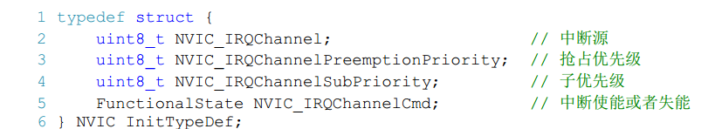
三、中断编程
中断编程一般有以下三个要点：
1、 使能外设某个中断。这个具体由每个外设的相关中断使能位控制。意思就是要使这个外设在条件满足时能够具有产生中断的能力
2、 初始化 NVIC_InitTypeDef结构体。配置中断优先级分组，设置抢占优先级和子优先级，使能中断请求。misc.h中对NVIC_InitTypeDef解释见下页

Slide 18
三、中断编程
NVIC_IROChannel：用来设置中断源，不同的中断，中断源不一样，且不可写错，即使写错了程序不会报错，只会导致不想要中断。具体的成员配置可参考 stm32f4xx.h 头文件里面的 IRQn_Type 结构体定义，这个结构体包含了所有的中断源
NVIC_IRQChannelPreemptionPriority：抢占优先级，具体的值要根据优先级分组来确定，具体参考前面优先级分组真值表 。
NVIC_IRQChannelSubPriority：子优先级，具体的值要根据优先级分组来确定，具体参考前面优先级分组真值表 。
NVIC_IRQChannelCmd：中断使能（ ENABLE）或者失能（ DISABLE） 。操作的是 NVIC_ISER 和 NVIC_ICER 这两个寄存器。这两个寄存器定义见库函数core_cm4.h头文件中的NVIC_Type结构体定义，主要作用是使能中断和清除中断，本节针对库函数编程，看不到对它们的操作，大家了解就好，不必深究。

Slide 19
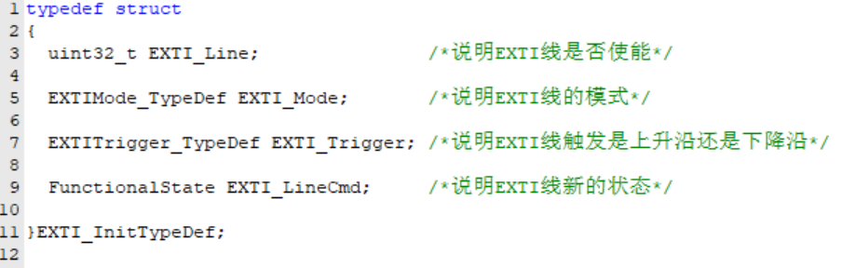
三、中断编程
EXTI线初始化数据结构，见stm32f4xx_exit.h

Slide 20
三、中断编程
3、编写中断服务函数
在启动文件 startup_stm32f429_439xx.s 中已预先为每个中断写了一个中断服务函数，只是这些中断函数都是为空，为的只是初始化中断向量表。
实际的中断服务函数都需要我们重新编写，中断服务函数我们统一写在 stm32f4xx_it.c 这个库文件中。
关于中断服务函数的函数名必须跟启动文件里面预先设置的一样，如果写错系统就在中断向量表中找不到中断服务函数的入口，直接跳转到启动文件里面预先写好的空函数

Slide 21
三、中断编程
编程要点
  1) 初始化红灯的GPIO；当按一次按键1，红灯翻转。
  2) 开启按键GPIO 时钟和SYSCFG 时钟；
  3) 配置NVIC；
  4) 配置按键GPIO 为输入模式；
  5) 将按键GPIO 连接到EXTI 源输入；
  6) 配置按键EXTI 中断/事件线；
  7) 编写EXTI 中断服务函数。
创建了两个文件：
  bsp_exti.c 和bsp_exti.h 文件用来存放EXTI 驱动程序及相关宏定义
  中断服务函数放在stm32f4xx_it.h 和stm32f4xx_it.c文件

Slide 22
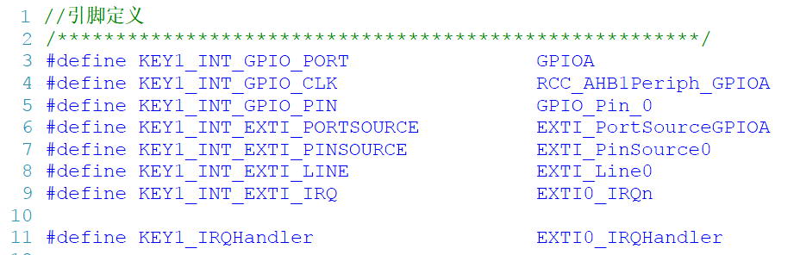
三、中断编程
按键和EXTI 宏定义

Slide 23
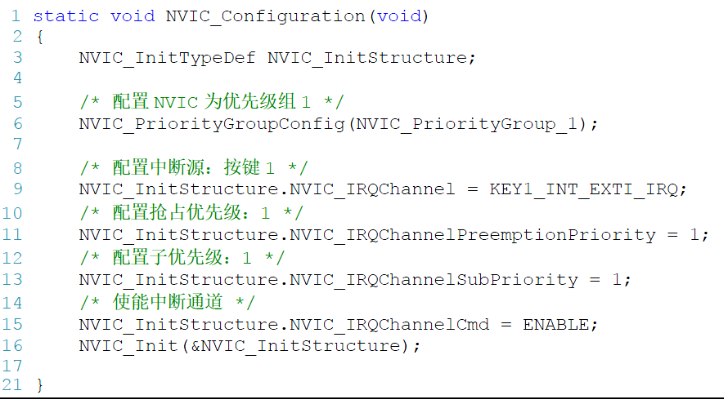
三、中断编程
嵌套向量中断控制器NVIC 配置
3）配置NVIC；

Slide 24
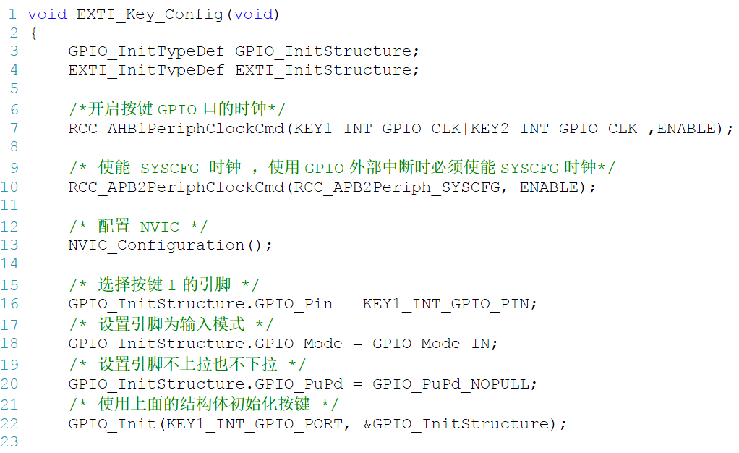
三、中断编程
EXTI 中断配置
  2) 开启按键GPIO 时钟和SYSCFG 时钟；
  4) 配置按键GPIO 为输入模式；

Slide 25
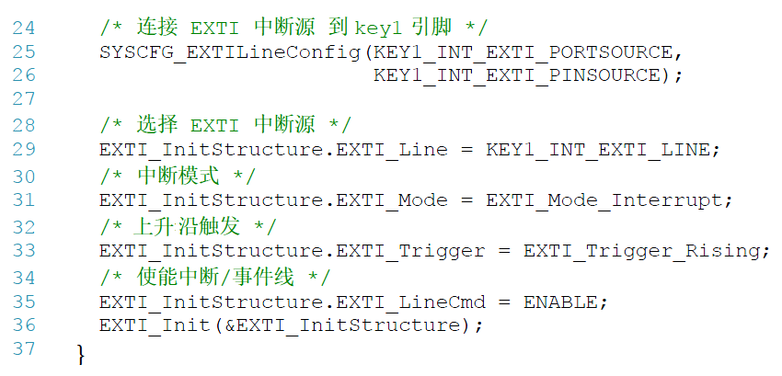
三、中断编程
EXTI 中断配置（续）
  5) 将按键GPIO 连接到EXTI 源输入；
  6) 配置按键EXTI 中断/事件线；
Notes:
SYSCFG_EXTILineConfig(EXTI_PortSourceGPIOA, EXTI_PinSource0); 将中断线0 与GPIOA映射起来，那么GPIOA.0与EXTI 0中断线连接了。

Slide 26
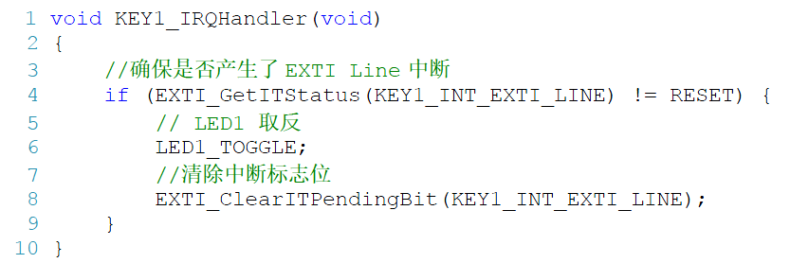
三、中断编程
EXTI 中断服务函数
  7) 编写EXTI 中断服务函数。
EXTI_GetITStatus 函数用来获取EXTI 0的中断标志位状态，如果EXTI 0线有中断发生函数返回“SET”否则返回“RESET”
EXTI_ClearITPendingBit 清除中断标志位，以便能够响应下次中断

Slide 27
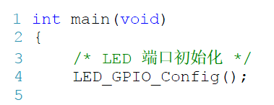
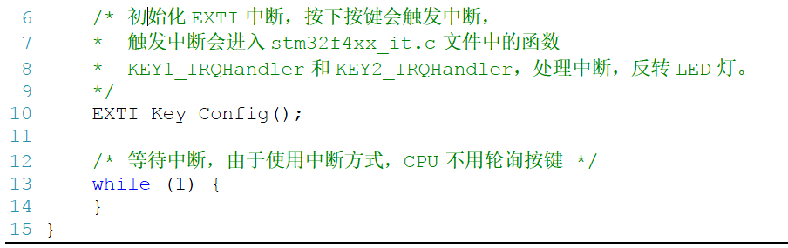
三、中断编程
主函数

Slide 28
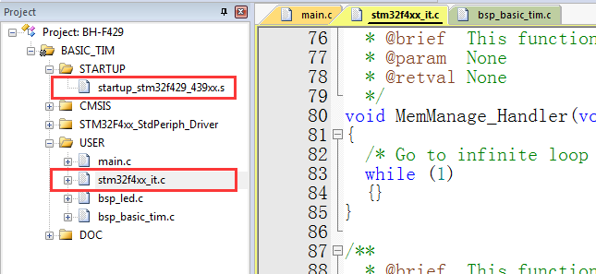
三、中断编程
大家不妨可以查看startup_stm32f429_439xx.s和 stm32f4xx_it.c这两个文件位置

Slide 29
三、中断编程
至此完成了对中断部分内容的全部介绍。以上内容最为重要的是中断编程部分。以下为中断三步骤总结：
1）要发生中断必须使能中断源
2）配置一个中断，给NVIC_InitTypeDef结构体成员赋值
3）配置外部中断
4）中断服务函数如何被寻找调用

Slide 30
四、课堂作业
仿照以上讲的实验例程，在原来实验例程的代码基础上修改代码，以完成第五次实验作业：
（1）通过中断服务完成示例实验
（2）利用中断服务，通过key2按键，来控制红灯、绿灯、蓝灯的轮流亮。即按一次按键2，红灯亮，在按一次，绿灯亮、在按一次，蓝灯亮，在按一次红灯亮……

Slide 31
四、课堂作业-扩展作业
关于中断实验的扩展，采用定时器中断，利用基本定时器7--TIM7 ，完成下面的作业。请参考大夏学堂给的相关资料。（此实验可以不写入报告，若写入，则报告成绩为100+20分）
（1）利用中断机制，使得红灯0.5s翻转一次；
（2）利用中断服务，让白灯先亮6s，后熄灭，此时紫灯亮6s，后熄灭，在青灯亮6s后熄灭，也就是白紫青白紫青……如此往复。(自己测试是否正确可以拿出自己手机的秒表做一个近似估计)

